Slide 1
№14-апта.
Тақырыбы: Фурье қатары.

Slide 2
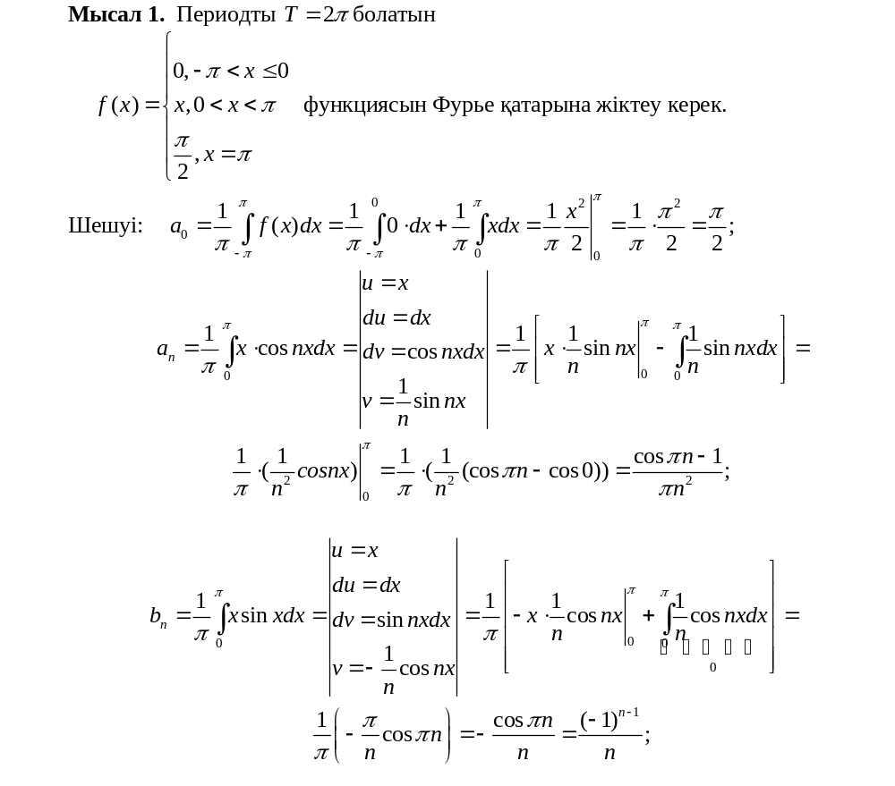

Slide 3
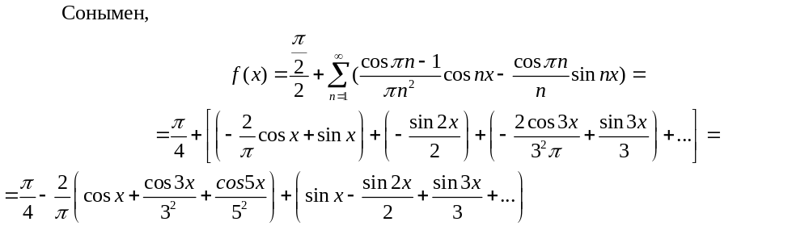

Slide 4
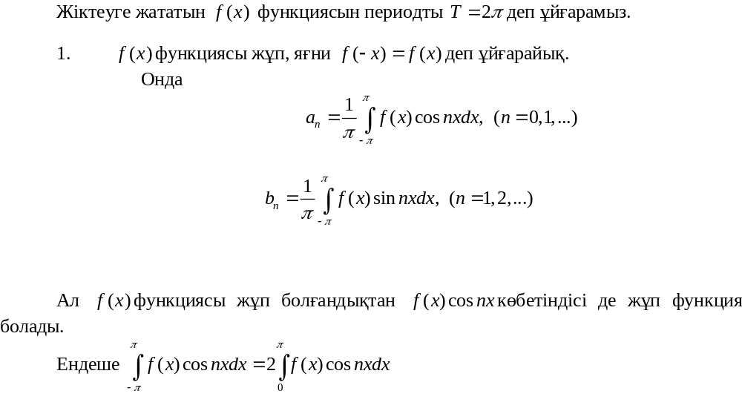
Жұп және тақ функциялардың Фурье қатары

Slide 5
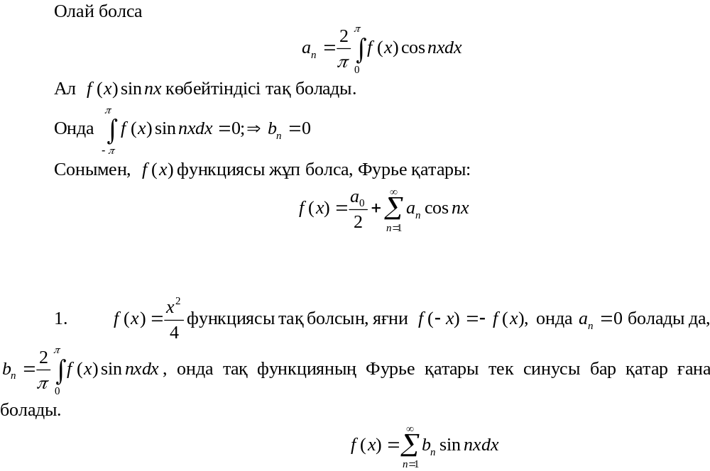

Slide 6
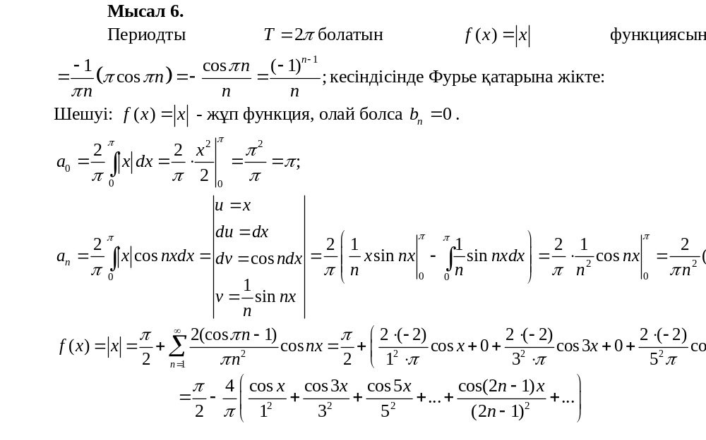

Slide 7
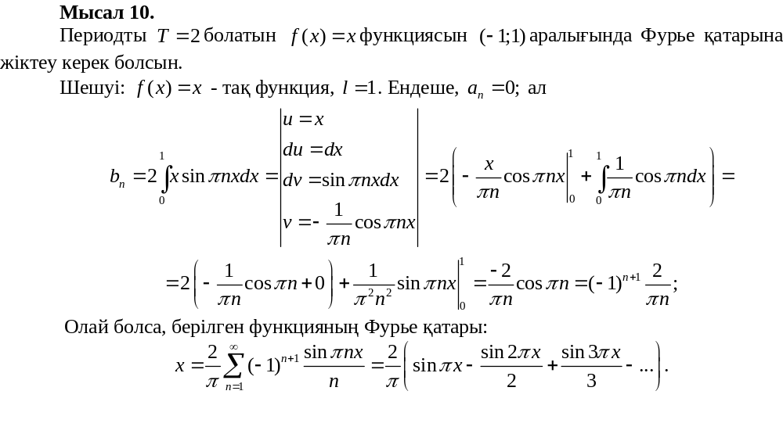
Кез – келген периодты функцияның Фурье қатары

Slide 8
